Slide 1
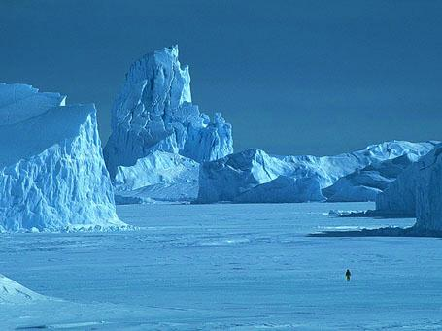
Рельєф Антарктиди
Ярова Наталія Федорівна,
вчитель географії
Мельниківського навчально-виховного комплексу
Канівської районної ради Черкаської області

Slide 2
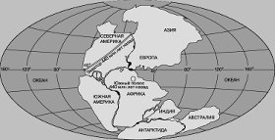
В основі Антарктиди лежить давня платформа, кристалічний фундамент
якої утворився в докембрії. Це підтверджує думку, що в минулому
Антарктида була частиною давньої Гондвани

Slide 3
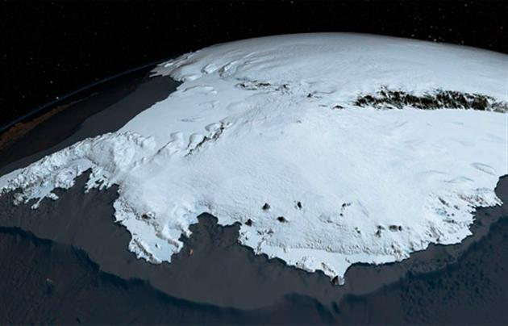
Антарктида вкрита потужним крижаним покривом. Крига визначає форму та розміри материка. Льодовиковий щит має форму купола , що плавно знижується до узбережжя. Навколишні острови, зʼєднані кригою в єдине ціле, утворюють єдиний масив.

Slide 4
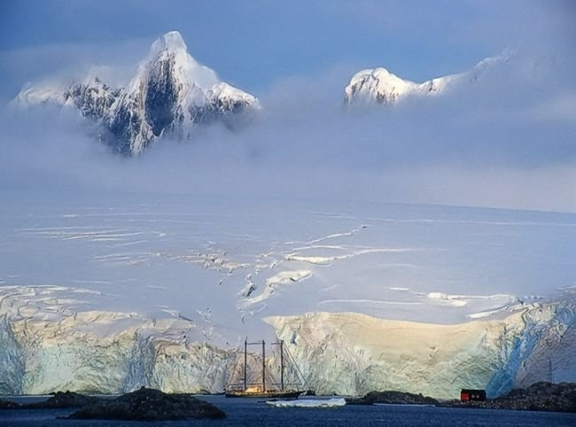
Береги Антарктиди являють здебільшого високі та стрімкі крижані урвища. На материку є лише один великий півостровів – Антарктичний.

Slide 5
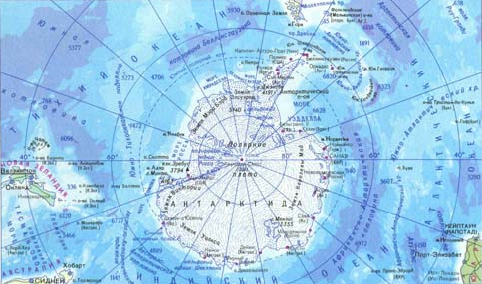
Антарктида - найвищий континент Землі, середня висота поверхні континенту над рівнем моря становить понад 2000 м, а в центрі континенту досягає 4000 метрів. Більшу частину цієї висоти складає постійний льодовиковий покрив,

Slide 6
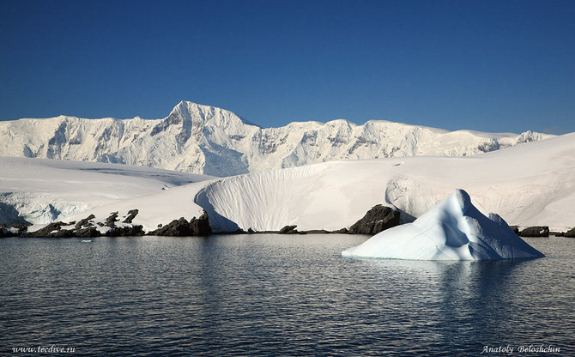
Рельєф Материка-можна поділити на два поверхи.
Верхній поверх – це льодовиковий щит. Гірські породи виступають
на поверхню льоду влітку тільки в окремих місцях узбережжя.

Slide 7
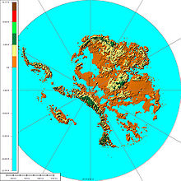
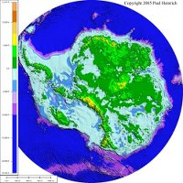
Дослідження за допомогою
сучасних методів дозволили
дізнатися про підліднийрельєф
південного материка.
У результаті досліджень
з'ясувалося, що близько третини материка лежить нижче рівня Світового океану, дослідження також показали наявність гірських ланцюгів і масивів.

Slide 8
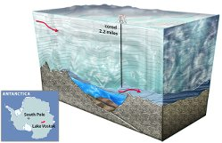
Антарктичний льодовиковий покрив є найбільшим на нашій планеті У ньому зосереджено ~ 30 млн км льоду, тобто 90% усіх льодовиків суходолу, близько 80% усіх прісних вод планети, якщо він повністю розтане, рівень Світового океану підвищиться майже на 60 метрів.
Середня товщина льоду - 2500-2800 м, а максимальна -- 4800 м.

Slide 9
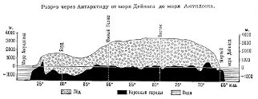
Профіль материка від моря Дейвіса до моря Амундсена
Під масою льоду за міліони років рівнини прогнулися.
Близько 1/3 материка знаходиться нижче рівня океану.

Slide 10
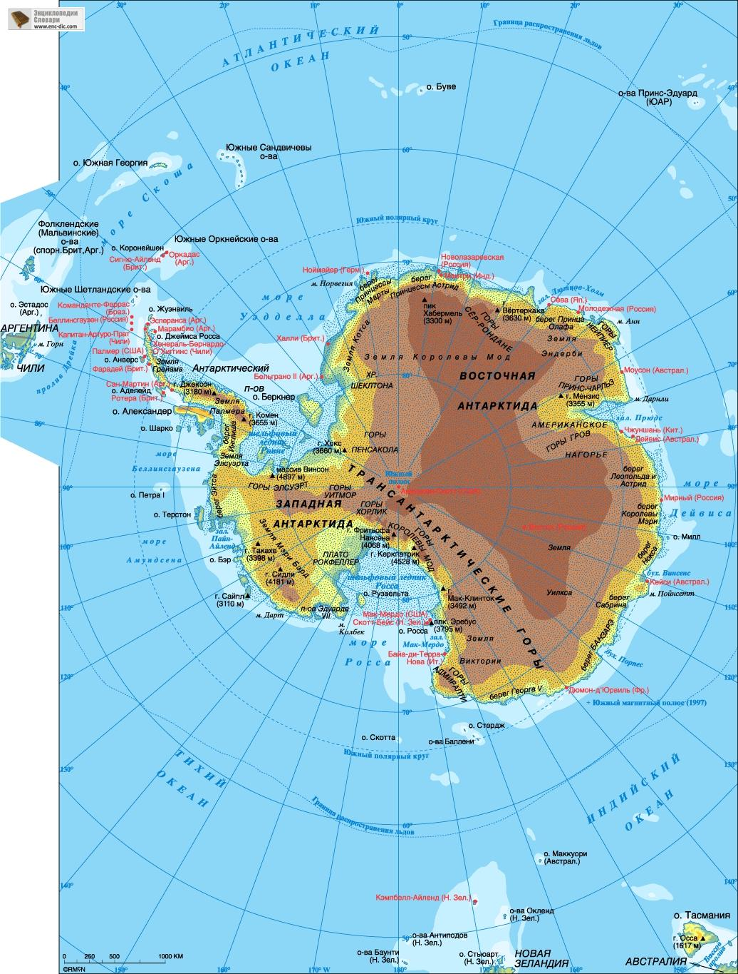
Нижній поверх – це власне рельєф материка, яким би він був без льодового покриву. Середня висота підльодовикової поверхні Антарктиди становить 410 м. м. За характером рельєфу Антарктиду поділяють на Східну (підвищене плато) і Західну (низовинну).

Slide 11
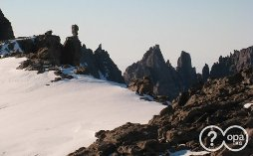
г
Західна частина відділена від Східної Трансантарктичними горами, що є продовженням Анд.

Slide 12
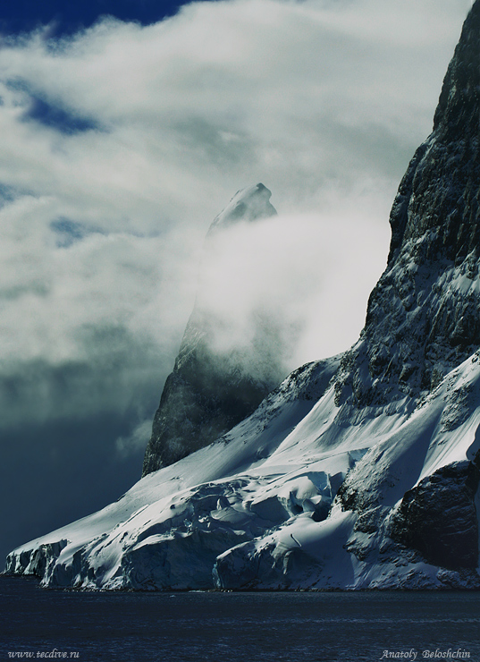
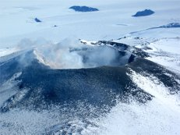
У західній частині материка утворилася складчата область. В рельєфі їй відповідають гори, що піднялися вздовж розломів земної кори. Найвища частина гір –
масив Вінсон (5 140 м).
Є вулкани

Slide 13
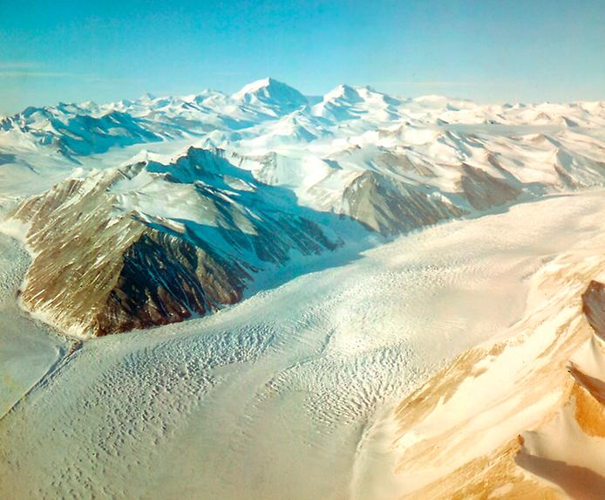
Гори складені молодими кайнозойськими породами,
мають складний рельєф і великі перепади висот. Тут знаходяться
найвища гора (м. Вінсон 5140 м) і найглибша западина
(прогин Бентлі -2555 м) в Антарктиді.

Slide 14
В Антарктиді багато стрімких
схилів, гострих піків та скель.
Пік Святого Бориса
Гори Танграм
на острові Лівінгстона
Пік Уні

Slide 15
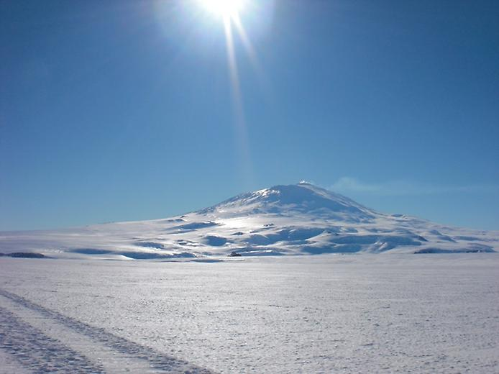
Континент має порівняно низьку вулканічну активність.
Вулкан Еребус –єдиний діючий вулкан Антарктиди на острові Росса в однойменному морі. Його називають "вулкан,
що охороняє шлях до Південного полюса ".

Slide 16
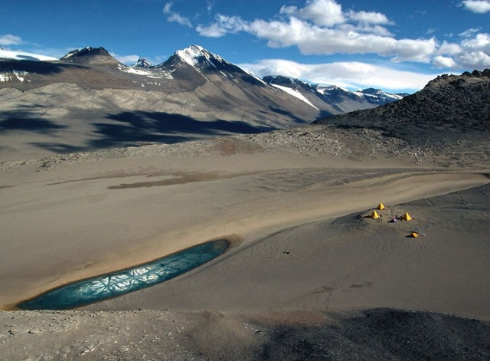
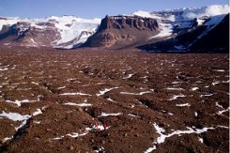
В західній Антарктиді є «сухі долини» - ділянки вільні від криги і снігу.
Площа вільних від льоду
ділянок - 40 тис. кв. км.

Slide 17
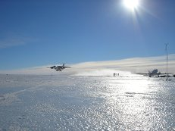
Східна частина материка має переважно згладжений рельєф, з
окремими плато і гірськими хребтами висотою до 3-4 км. Вона являє
собою виступ кристалічного фундаменту платформи.

Slide 18
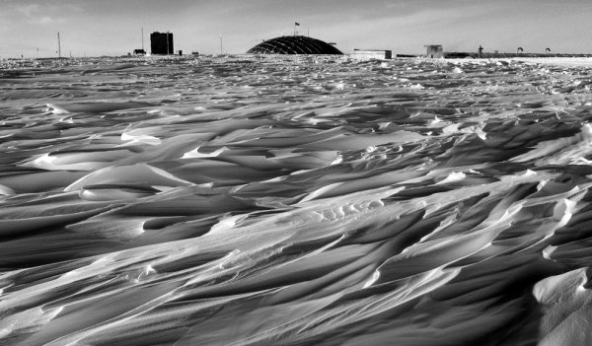
Безмежна крижана пустеля простягається на тисячі кілометрів.
Снігові кучугури на ній нагадують хвилі.
Антарктида схожа на океан, який завмер.

Slide 19
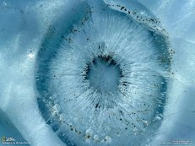
Дослідження підлідного рельєфу виявили в Антарктиді кратер
астероїдного походження. Діаметр воронки складає 482 км. Кратер утворився при падінні на Землю астероїда діаметром приблизно в 48 кілометрів приблизно 250 мільйонів років тому

Slide 20
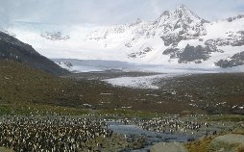
На узбережжі влітку утворюються - антарктичні оазиси.
Температура біля поверхні тут буває до +3˚
Площа антарктичних оазисів - 10 тис. кв. км.

Slide 21
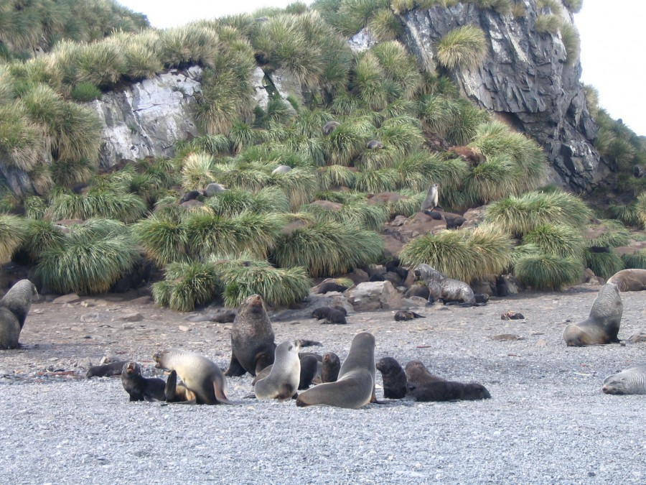
Захищені скелями від пронизливих стокових вітрів, вони є місцем відпочинку для тварин.

Slide 22
Вставте пропущені слова
1. В минулі геологічні ери Антарктида входила до складу давнього материка __________________, уламком якої є сучасна Антарктична платформа.
2. Найдовшою гірською системою материка є - __________________________ , яка поділяє його на західну та східну частини.
3. Льодовиковий панцир Антарктиди має потужність _______км. Його краї сповзають, утворюючи ____________________ льодовики.
4. Рельєф Антарктиди можна умовно поділити на _________поверхи. Верхній - ______________ і нижній _______________, що являє собою чергування ________________ і _____________.

Slide 23
Список використаних джерел: Література:
Кобернік С. Г., Скуратович О. Я.: Географія материків і океанів:
Підручник для 7 кл. загальноосвіт.навч. закладів. - К.: Навч. книга, 2002.
- 319 с.
2. Й. Р. Гілецький, М. М. Богович. :Географія. Довідник.
Бойко В. М., Міхелі С. В. Географія материків і океанів: Підручник
для 7 кл.
Інтернет-ресурси:
1. geoswit.ukoz.ru,
2. wikipedia.org,
3. wokrugsveta.ru
4. www.geograf.com.ua

